Slide 1
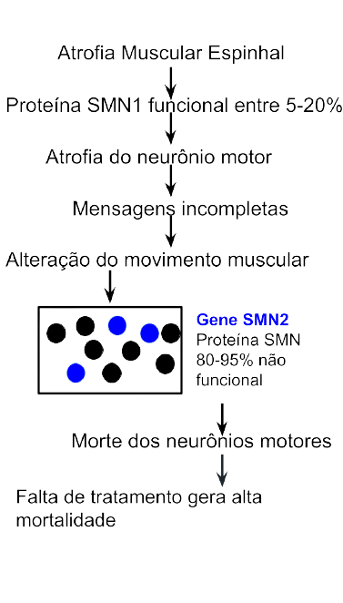
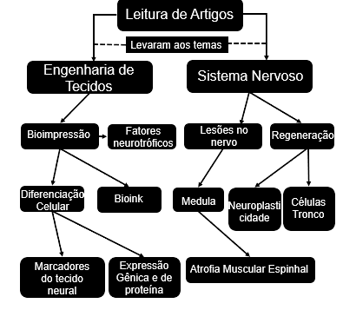
A bioimpressão de células tronco pluripotentes e diferenciação das mesmas como células neurais como método de tratamento e modelo da estudo para portadores da Atrofia Muscular Espinhal Tipo 2
Sophia Katz Kaminker
Escola Alef Peretz
Introdução
Metodologia
Resultados
Pergunta norteadora
Um ponto importante é garantir a diferenciação adequada das células tronco. Isso depende do bioink e dos estímulos mandados às células;
A especificação do bioink é uma das maiores dificuldades dentro desses processos pois a escolha das substâncias é muito importante;
A dificuldade com o bioink foi o fator que levou a escolha de não apenas um fator neurotróficos e sim vários;
Os testes feitos após a bioimpressão relacionado aos marcadores neurais, expressão de proteína e expressão gênica nos indicam se o processo funcionou, e eventualmente novos neurônios serão formados.
Se aprendemos que todos os tecidos no corpo humano se regeneram/recuperam. Por que as pessoas ficam tetra/para plégicas? Existe alguma forma de eu recuperar o que foi perdido?
Hipótese
As pessoas que sofrem com Atrofia Muscular Espinhal (AME) têm uma deleção no gene de sobrevivência do neurônio motor (SMN1) que acaba causando a morte dos neurônios motores. A proposta é trabalhar com a bioimpressão de células tronco pluripotentes e através do envio de alguns estímulos fazer com que elas se diferenciam em células neurais, isentas da deleção no SMN1. A doença da AME tem quatro tipos diferentes, a ideia é trabalhar com o tipo 2 devido a expectativa de vida variada.
Referências Bibliográficas
MASCARO, Bruna. A expressão gênica e seu papel para as doenças genéticas. In: MASCARO, Bruna. A expressão gênica e seu papel para as doenças genéticas. Arsomics, 26 out. 2020. Disponível em: https://blog.varsomics.com/a-expressao-genica-e-seu-papel-para-as-doencas-geneticas/. Acesso em: 22 jun. 2021. SALAIS, Federico; ROSA, Alessandro. Construction of 3D in vitro models by bioprinting human pluripotent stem cells: challenges and opportunities. Construction of 3D in vitro models by bioprinting human pluripotent stem cells: challenges and opportunities, Roma / Italia, ano 2019, p. 1-8, 15 nov. 2019. DOI 10.1016. Disponível em: https://pubmed.ncbi.nlm.nih.gov/31425681/. Acesso em: 21 abr. 2021. LAMBERT, Ana Paula Franco. Estudo da integridade genômica durante o processo de diferenciação de células-tronco adultas em células com características neurais. Orientador: Estudo da integridade genômica durante o processo de diferenciação de células-tronco adultas em células com características neurais. 2009. 128 p. Tese de doutorado (Estudo da integridade genômica durante o processo de diferenciação de células-tronco adultas em células com características neurais) - Estudo da integridade genômica durante o processo de diferenciação de células-tronco adultas em células com características neurais, Porto Alegre, 2009. Disponível em: https://www.lume.ufrgs.br/handle/10183/18801. Acesso em: 3 maio 2021. SEBBEN, Alessandra Deise et al. Efeito de fatores neurotróficos sobre o reparo de nervo periférico. Scientia Medica, Scientia Medica(Porto Alegre), ano 2011, v. 21, n. 2, p. 81-89, 2011. Disponível em: https://revistaseletronicas.pucrs.br/ojs/index.php/scientiamedica/article/download/8946/6276f. Acesso em: 12 maio 2021. MATAI, Ishita; KAUR, Gurvinder; SEYEDSALEHI, Amir; MCCLINTON, Aneesah. Progress in 3D bioprinting technology for tissue/organ regenerative engineering. Journal Pre-proof, [s. l.], ano 2019, p. 1-93, 2 out. 2019. DOI 10.1016. Disponível em: https://pubmed.ncbi.nlm.nih.gov/31648135/. Acesso em: 28 abr. 2021. BAIONE, Mariana T.C.; AMBIEL , Celia R. Spinal muscular atrophy: diagnosis, treatment and future prospects. Jornal de Pediatria, Paiçandu, PR, ano 2010, v. 86, ed. 4, p. 261-270, 2010. Disponível em: : https://www.scielo.br/pdf/jped/v86n4/a04v86n4.pdf. Acesso em: 12

